Slide 1
EPS Week 5

Slide 2
Plan
Week 1 : Sơ đồ khối, các bộ phận chung (sơ đồ bố trí chung), Chức năng của các sensor , nguyên lý hoạt động chung
Week 2 : Rack and Pinion Steering (Steering Columns and Steering Linkage Mechanisms)
Week 3 : Introduction of Active Steering in BMW car, System Operation
Week 4 : Sensors and Motor are used in AFS
Week 5 : Control System in AFS + How Wheel Speed Sensor Works
Week 6: EPS in AFS system and Future
Week 7 : Present about EPS system.

Slide 3
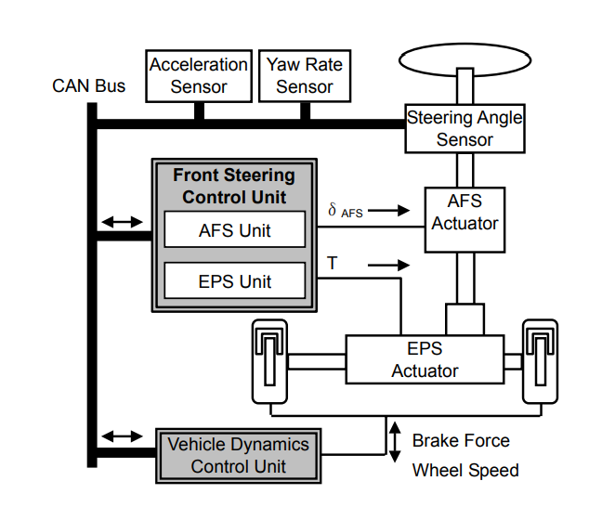

Slide 4
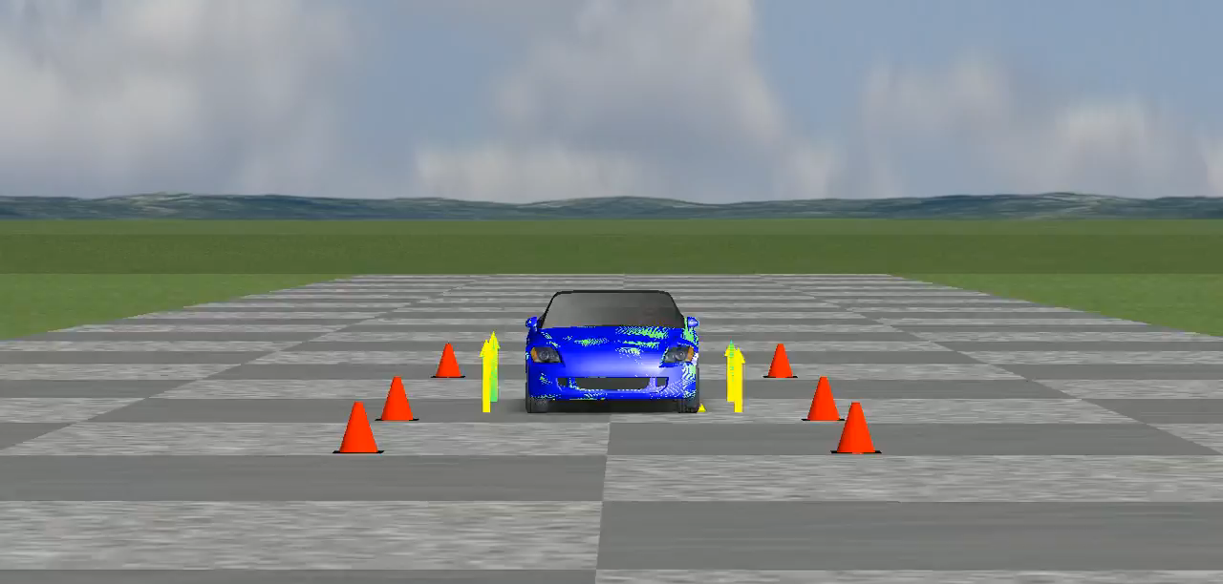

Slide 5
Wheel Speed Sensor (WSS)
Types:
1. Passive WSS sensors. For toothed wheels
2. Active WSS sensors. For wheels with magnetic condign/toothed wheels
WSS Hall with magnetic coding ring.
Magneto-resistive WSS sensor.
WSS Hall sensor with permanent magnet.

Slide 6
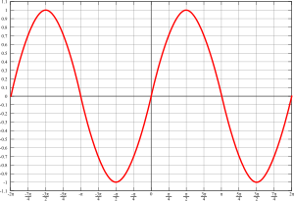
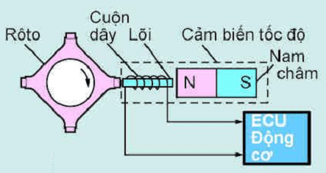
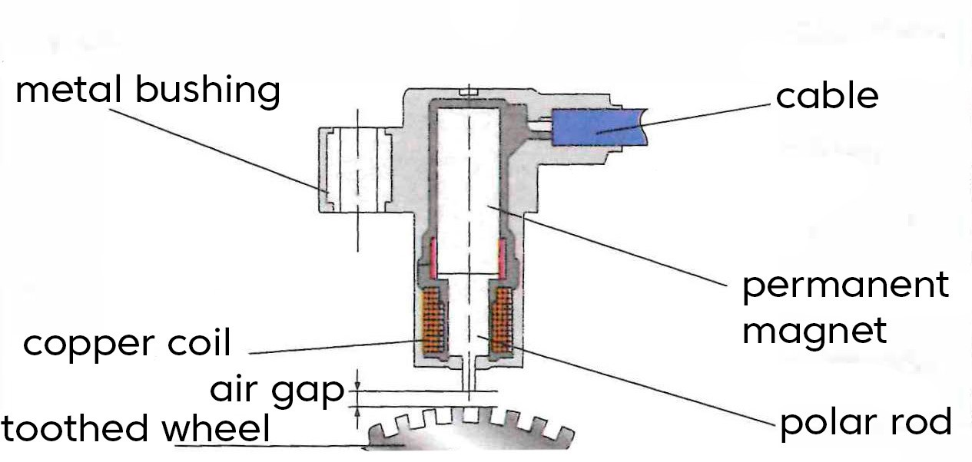
Notes:
Các loại cảm biến này không cần nguồn điện bên ngoài để tạo tín hiệu.
Chúng không bắt đầu hoạt động cho đến khi bánh xe có răng đạt tốc độ 3-7 km / h.
Các bộ phận của cảm biến là: một nam châm vĩnh cửu, lõi một cuộn dây đồng quấn quanh lõi.
Cảm biến nằm cách bánh răng 1 khe hở nhỏ
tín hiệu điện hình sin được tạo thông qua từ trường biến thiên quanh cuộn dây, từ đó cuộn dây xuất hiện dòng điện cảm ứng
Để giải thích về từ trường biến thiên, em sẽ lấy ví dụ bằng 1 thanh sắt khi đưa lại gần 1 nam châm vĩnh cữu

Slide 7
Notes:
Giả sử đặt 1 cuộn dây để khảo sát dòng điện thay đổi do từ trường thay đổi gây ra bởi các miền từ trong miếng sắt
-> dòng điện thay đổi theo cấu trúc hình sin
Để các miền từ thay đổi hướng, ta dùng 1 nam châm vĩnh cữu

Slide 8
Notes:
Cách để thay đổi hướng của các miền từ trong thanh sắt -> tạo ra dòng điện cảm ứng vào cuộn dây
Đưa nam châm ra xa thanh sắt -> thanh sắt mất dần từ tính và ngược lại
Khi đưa lại gần, thanh sắt sẽ nhiễm từ, từ đó xuất hiện từ trường như sau

Slide 9
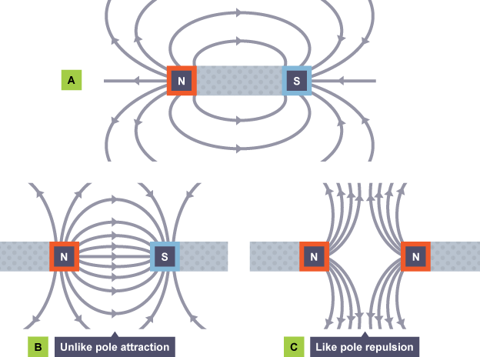
Notes:
Đối với trường hợp A: nam châm đứng xa thanh sắt, lúc này đường sức từ ở vòng ngoài hướng về cực còn lại
Trường hợp B: thanh sắt nhiễm từ bởi nam châm -> đường sức từ thay đổi -> gây ra hiện tượng cảm ứng điện từ lên cuộn dây

Slide 11
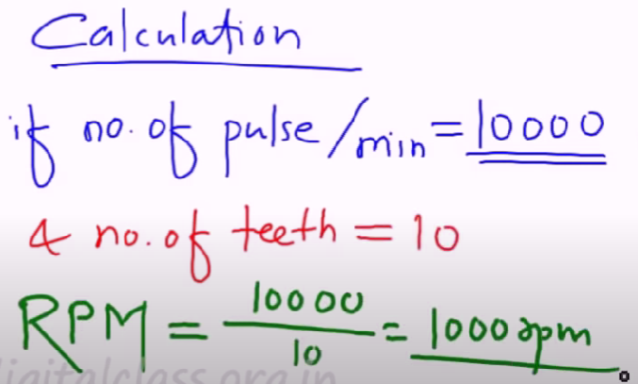
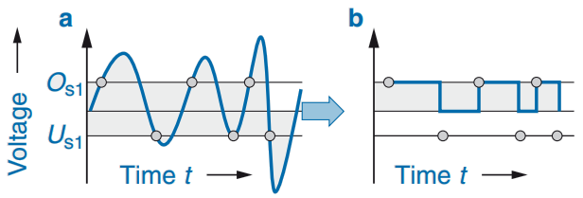
Notes:
Thông qa 1 IC chuyển đổi từ tín hiệu điện hình sin thành dạng xung
Từ đó tính được tốc độ vòng quay trên 1 phút thông qua cách tính như hình
VD trong 1p đo đc 10k xung
Số rang hiện có là 10
=> RPM = số xung (10k) chia cho số răng (10) = 1000rpm

Slide 12
Control System

Slide 13
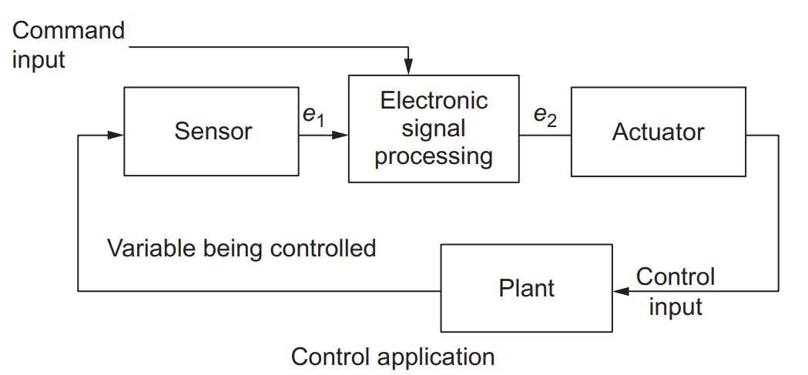
Configuration for a control application electronic system
Notes:
Actuator có chức năng chuyển đổi tín hiệu điện và xử lý theo yêu cầu mong muốn của hệ thống để điều khiển hệ thống phụ vật lý (called plant). Khi đó, chúng ta có input tín hiệu điện và output có thể là cơ khí, khí nén, thủy lực, hóa chất, v.v.. Sau đó, cảm biến (sensor) sẽ tiếp nhận thông tin hoạt động từ plant và chuyển thành tín hiệu điện, lúc này tiếp tục kết hợp với dữ liệu đầu vào từ command input để truyền toàn bộ tín hiệu điện đến Actuator và lặp lại quá trình

Slide 14
Notes:
Cấu hình hệ thống điều khiển cho các thiết bị truyền động này là được hiển thị trong Hình. Bộ phận điều khiển lái phía trước bao gồm của đơn vị điều khiển góc (AFS) và điều khiển mô-men xoắn (EPS) đơn vị. Mỗi đơn vị được xây dựng trong mạch truyền động và vận hành từng cơ cấu chấp hành. Bộ phận điều khiển lái phía trước và bộ phận kiểm soát động lực học của xe được kết nối với mạng và có thể giao tiếp với nhau. Các cảm biến góc vô lăng, dọc / bên cảm biến gia tốc và cảm biến tốc độ nghiêng là được kết nối với mạng và truyền từng giá trị trạng thái. Bộ phận kiểm soát động lực học của xe sẽ tính toán chiếc xe trạng thái từ mỗi giá trị cảm biến và xác định giá trị kiểm soát của lực phanh / lực lái, phía trước chủ động góc lái và mô-men xoắn của trợ lý lái, là cần thiết để ổn định xe.

Slide 15
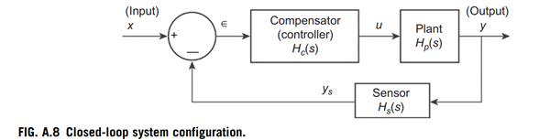
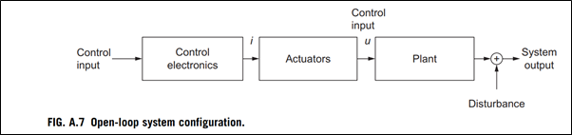
Control Theory
Notes:
Trong hình A.7 ở trên, đầu vào lệnh được gửi đến bộ điều khiển điện tử, bộ điều khiển này thực hiện thao tác điều khiển trên đầu vào để tạo ra tín hiệu điện trung gian (ký hiệu là i). Tín hiệu điện này là đầu vào của thiết bị truyền động tạo ra bộ điều khiển (ký hiệu là u) tới nhà máy để điều chỉnh sản lượng của nhà máy đến giá trị mong muốn. Loại điều khiển này được gọi là điều khiển vòng mở vì đầu ra của hệ thống không bao giờ được so sánh với đầu vào lệnh để đánh giá hiệu suất của hệ thống điều khiển khi điều chỉnh đầu ra đến đầu vào mong muốn.
Trong cấu hình này, hệ thống điều khiển nhằm điều chỉnh đầu ra của một hệ thống hoặc hệ thống con được gọi là “nhà máy”. Thông thường, mục tiêu của hệ thống điều khiển này là có đầu ra bằng số với đầu vào hệ thống (x) thường được gọi là đầu vào tham chiếu. Bất cứ nơi nào khác biệt (được gọi là lỗi €) giữa đầu ra và đầu vào tham chiếu là khác không, hệ thống con điều khiển hoặc bộ bù (hệ thống con điện tử) tạo ra một biến (u) khiến đầu vào của nhà máy thay đổi theo cách để giảm lỗi về phía số không. Cấu hình của Hình A.8 được gọi là hệ thống điều khiển phản hồi vì phép đo đầu ra của nhà máy thông qua một cảm biến được “đưa trở lại” đầu vào. Cấu trúc liên kết của hệ thống sao cho đường dẫn tín hiệu trở lại đầu vào tạo thành một vòng lặp (tức là một vòng khép kín). Cảm biến có một đầu ra điện ở đây là điện áp đầu ra của nó (ys)

Slide 16
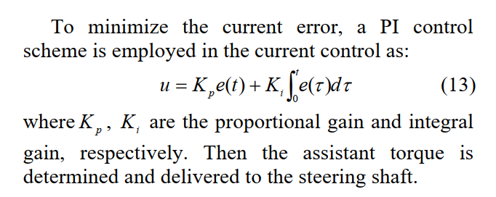
Tangent current
I_{r} +
Current Control
Motor and steering mechanics
Td,Vx
u
-
T_{m1}
Current detecting unit
Notes:
Điều khiển EPS có thể tối ưu hóa nỗ lực lái đặc trưng cho người lái xe bằng cách thay đổi một số lượng mô-men xoắn trợ lực tùy thuộc vào các tình huống đi lại khác nhau, như trong Hình 4. Mục tiêu dòng điện của động cơ Ir được xác định dựa trên điều kiện lái xe để giảm mô-men xoắn lái yêu cầu. Ia hiện tại thực tế được tạo ra thông qua động lực của động cơ DC và cột lái và được đo bằng dòng điện đơn vị phát hiện. Sau đó, bộ điều khiển tính toán tín hiệu điều khiển để giảm thiểu lỗi error theo thời gian t) (giữa ir và Ia)

Slide 17
Reference
(319) Inductive or magnetic pickup sensor - for speed measurement – YouTube
(336) Magnetic domains in an iron core – YouTube
(319) Wheel Speed Sensor Operation & Testing – YouTube
abs-wheel-speed-sensors-catalogue-2020.pdf (autofrenseinsa.com)
https://www.mevotech.com/tips-practices/abs-signal-type-difference-between-passive-and-active-sensors/
Passive and Active ABS Wheel Speed Sensor Function (freeasestudyguides.com)
Vật lý 9 Bài 25: Sự nhiễm từ của sắt, thép - Nam châm điện (hoc247.net)
Cảm biến tốc độ là gì? Cấu tạo và nguyên lý cảm biến tốc độ trên ô tô (katavina.com)

